Slide 1

《实用中西医结合临床》投稿须知
汇报人：文小库
2025-01-18

Slide 2


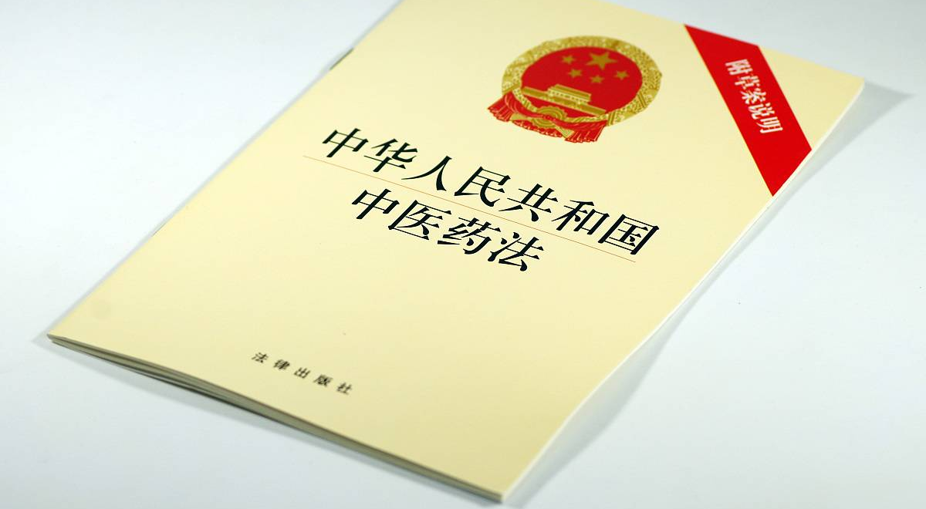
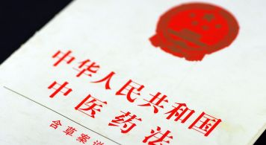
杂志简介与荣誉
杂志介绍
杂志荣誉
订阅群体
《实用中西医结合临床》由江西省中医药研究院、江西省中西医结合学会主办，是综合性中西医结合学术期刊。
杂志入选《中国核心期刊(遴选)数据库》、《中国期刊全文数据库》等数据库，获得《CAJ-CD规范》执行优秀期刊奖。
《实用中西医结合临床》适用于中西医结合、中医、中西药、西医临床教学科研人员和基层医护人员订阅。

Slide 3

投稿要求
01
稿件要求
稿件需要具有一定的先进性、科学性、实用性、逻辑性，内容新颖，真实可信。文字应精练，资料齐全，数据准确，具有可重复性。
02
病例观察与处理
在进行病例观察时，应进行统计学处理。诊断和疗效标准应注明出处。用16开每行20字方格稿纸正楷书写，标点符号占一格。
03
投稿方式
欢迎以软盘或电子邮件形式投寄稿件（文件为.txt形式）。每篇字数以1500~3000字为宜。请投至syzxyjhlcqk@163.com。

Slide 4

投稿要求
作者署名与简介
作者署名需自行排序。第一作者可附简介，包括姓名、性别、出生年月、毕业院系及时间、最高学历、职务、职称、重点科研成果等。
地址与邮政编码
来稿需写明作者详细地址和邮政编码。来稿经审核通过后，即发给录用通知。《实用中西医结合临床》来稿一律不退，请自留稿底。

Slide 5

稿件规范
PART
03

Slide 6
稿件规范
稿件字数要求
图、表要求
稿件的字数应在1500至3000字之间，这样的篇幅能够详细地阐述问题，同时也不会显得冗长。
01
04
文中图、表应清晰明了，不重复文字或插图内容，采用三线表格式，参数应标明量和单位符号。
摘要与关键词
参考文献
研究性文章需要包含摘要和关键词，摘要的字数应控制在200字左右，关键词的数量在3到8个之间。
02
05
参考文献须为公开发行专业期刊文献，不超10篇（综述30篇），按温哥华格式书写，注明次序号。
层次序号规范
名词术语
文章内容的层次应按照3级进行划分，序号使用阿拉伯数字编号，不同层次序号间用下圆点相隔。
03
06
现代医学名词术语以中国科学院审定为准，新术语需加中文说明。药物名称按《药典》和《词汇》书写。

Slide 7
审稿流程与要求
PART
04

Slide 8



审稿流程与要求
审稿流程
稿件提交后，将经过初步审核、专家评审、修改完善等流程，确保稿件的质量和学术价值。
审稿要求
在审稿过程中，将充分考虑学术价值和实用性，对稿件进行严格把关，确保期刊的学术水平和影响力。

Slide 9
注意事项
PART
05

Slide 10
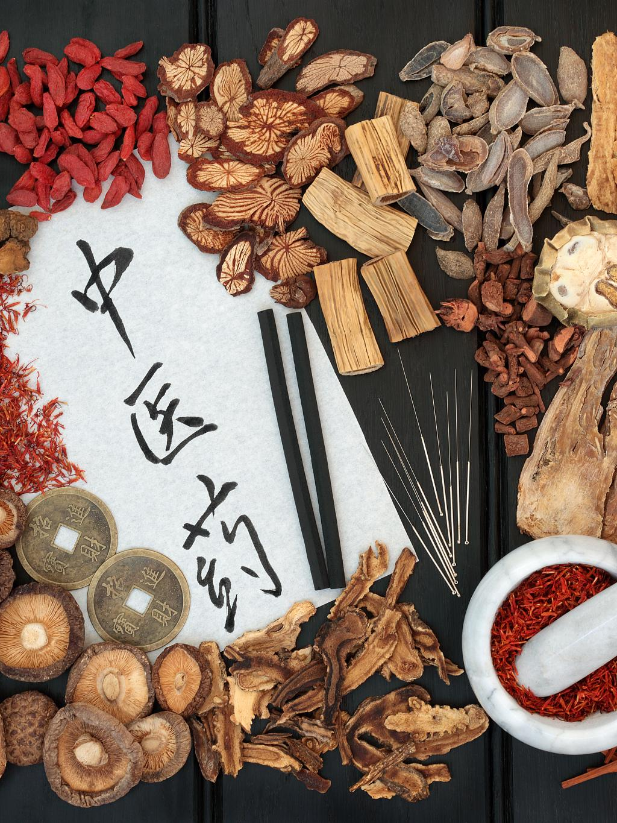
注意事项
投稿即视为授权
地址与邮编必写
作者投稿即视为同意《实用中西医结合临床》对来稿进行必要的删改，确保稿件质量与风格统一。
来稿时，请作者务必详细写明个人地址与邮政编码，以便杂志社进行准确寄送与沟通联系。
审核通过即通知
未接通知可另投
来稿经《实用中西医结合临床》严格审核通过后，杂志社将及时发送给作者正式的录用通知。
若作者在投稿后二个月内未接到杂志社的录用通知，有权另行处理稿件，但请自行保留稿件底稿以防丢失。

Slide 11

THANKS
感谢观看

